Slide 1

Corporate 26Abr-29Mai18

Slide 2
METAS - GERAL
CD ( Corporate Division )
2018 abr
CORPORATE
BUDGET | BUDGET
NUCLEO | BUDGET | Meta 1 | Meta 1 | Confirmed | Weighted | TBF Budget | TBF Budget | TBF Budget | TBF Meta | TBF Meta
Key Accounts | R$ 7.800.000,00 | R$ 8.190.000,00 | R$ 8.190.000,00 | R$ 4.970.100,42 | R$ 715.666,40 | R$ 2.114.233,18 | 30% | 27% | R$ 2.504.233,18 | 31%
Hub | R$ 3.200.000,00 | R$ 3.360.000,00 | R$ 3.360.000,00 | R$ 1.882.000,00 | R$ 724.250,00 | R$ 593.750,00 | 19% | 19% | R$ 753.750,00 | 22%
Services | R$ 1.000.000,00 | R$ 1.050.000,00 | R$ 1.050.000,00 | R$ 115.198,00 | R$ 206.963,00 | R$ 677.839,00 | 68% | 68% | R$ 727.839,00 | 69%
Incentive + Ovation | R$ 2.700.000,00 | R$ 2.835.000,00 | R$ 2.835.000,00 | R$ 1.877.000,00 | R$ 701.320,00 | R$ 121.680,00 | 5% | 5% | R$ 256.680,00 | 9%
Projetos Proprietários | - | - | - | - | - | - | - | - | - | -
TOTAL Corporate | R$ 14.700.000,00 | R$ 15.435.000,00 | R$ 15.435.000,00 | R$ 8.587.198,00 | R$ 2.348.199,00 | R$ 3.764.603,00 | 26% | 26% | R$ 4.499.603,00 | 29%
Fonte: BL

Slide 3
METAS - GERAL
CD ( Corporate Division )
2018 mai
Dash Board Corporate
BUDGET | BUDGET
NUCLEO | BUDGET | Meta 1 | Confirmed | WEIGHTED | TBF Budget | TBF Budget | TBF Meta | TBF Meta
Key Accounts | R$ 7.800.000,00 | R$ 8.190.000,00 | R$ 5.375.324,19 | R$ 614.327,36 | R$ 1.810.348,45 | 23% | R$ 2.200.348,45 | 27%
Hub | R$ 3.200.000,00 | R$ 3.360.000,00 | R$ 2.003.492,00 | R$ 777.750,00 | R$ 418.758,00 | 13% | R$ 578.758,00 | 17%
Services | R$ 1.000.000,00 | R$ 1.050.000,00 | R$ 244.929,00 | R$ 628.327,00 | R$ 126.744,00 | 13% | R$ 176.744,00 | 17%
Incentive + Ovation | R$ 2.700.000,00 | R$ 2.835.000,00 | R$ 1.942.566,00 | R$ 132.500,00 | R$ 624.934,00 | 23% | R$ 759.934,00 | 27%
Projetos Proprietários | - | - | - | - | - | - | - | -
TOTAL Corporate | R$ 14.700.000,00 | R$ 15.435.000,00 | R$ 9.566.311,19 | R$ 2.152.904,36 | R$ 2.980.784,45 | 20% | R$ 3.715.784,45 | 24%
Fonte: BL

Slide 4
EVOLUÇÃO DE NOVOS JOBS - GERAL
CD ( Corporate Division )
QUANTIDADE DE JOBS
2018 | KEY ACCOUNTS | HUB | SERVICES | INCENTIVO E OVATION | TOTAL | SCORE | APROVADO
JANEIRO | 2 | 4 | 4 | 6 | 16 | 14 | 8
FEVEREIRO | 2 | 4 | 2 | 5 | 13 | 11 | 10
MARÇO | 2 | 4 | 6 | 1 | 13 | 13 | 11
ABRIL | 1 | 6 | 3 | 2 | 12 | 12 | 9
MAIO | 1 | 9 | 7 | 3 | 20 | 20 | 10
Fonte: BL e Controle SC 26abr-28maio
Declinados 7 // N.A. 6 mas c/ C&P ( Febrasgo, Globo, Claro, Lacte, 50+, Alma Vida e Labace)

Slide 5
EVOLUÇÃO NOVOS CLIENTES
CD ( Corporate Division )
2018
Meta - 1º sem
2018 | Confirmed | Weighted | Goal
Janeiro | R$ 579.962,00 | R$ 75.000,00 | R$ 2.000.000,00
Fevereiro | R$1.169.600,00 | R$ 305.879,00 | R$ 2.000.000,00
Março | R$1.270.600,00 | R$ 58.750,00 | R$ 2.000.000,00
Abril | R$1.465.243,00 | R$ 540.440,00 | R$ 2.000.000,00
Maio | R$1.705.243,00 | R$ 180.000,00 | R$ 2.000.000,00
Fonte: BL
Somente projetos de clientes novos e confirmed das 3 diretorias
Meta Anual R$3,5MM

Slide 6
EVOLUÇÃO SERVICES
CD ( Corporate Division )
2018
Meta - 1º sem
2018 | Confirmed | Weighted | Goal
Janeiro | R$ 104.806,00 | R$ 200.000,00 | R$ 300.000,00
Fevereiro | R$ 104.806,00 | R$ 8.733,00 | R$ 300.000,00
Março | R$ 199.574,00 | R$ 15.738,00 | R$ 300.000,00
Abril | R$ 209.341,00 | R$ 186.356,00 | R$ 300.000,00
Maio | R$ 209.341,00 | R$ 217.500,00 | R$ 300.000,00
Fonte: BL
Todos os projetos Confirmed de Services
Meta Services 2º sem R$700K

Slide 7
CONVERSÃO - GERAL
CD ( Corporate Division )
JAN - MAY 2018
28mai
% Por nº de projetos
Por GM
R$ 3.619.413,00
R$ 9.566.311,00
R$ 6.989.806,00
Key Accounts: 91 Confirmed / 17 Lost / 32 Canceled / 49 Open
HUB:31 Confirmed / 17 Lost / 11 Canceled / 15 Open
Incentivo e Ovation: 18 Confirmed / 21 Lost / 15 Canceled / 8 Open
Services: 7 Confirmed / 5 Lost / 1 Canceled / 10 Open
Key Accounts: R$ 614.327,00 Open
HUB:R$777.750,00 Open
Incentivo e Ovation: R$749.007,00 Open
Services: R$ 628.327,00 Open

Slide 8
OVERVIEW (JAN-MAI)
PROJETOS POR MÊS
56 PROJETOS
7 WORKING
6 STAND BY
24 WON
5 LOST
6 CANCELLED
8 ICT
MÊS | QTDE | GM | Média GM/PROJETO
JANEIRO | 9 | R$956.000,00 | R$106.222,00
FEVEREIRO | 8 | R$1.120.000,00 | R$140.000,00
MARÇO | 5 | R$690.000,00 | R$138.000,00
ABRIL | 12 | R$2.392.800,00 | R$199.400,00
MAIO | 14 | R$819.000,00 | R$58.500,00
TOTAL | 48 | R$6.053.800,00* | R$126.120,00*
(11.2 projetos/mês,
aprox. 2.8 projetos/semana)

Slide 9
TRACKING CRIAÇÃO
48 PROJETOS
WON 24
LOST 5
13 WAITING/WORKING
PFIZER DUAVIVE
EMBRAER EEOC
RCI FROTAS
ELOPAR PROMO ELO
TNT CAMPUS PARTY
TAKEDA DIABETES
TAKEDA IRON
MSD KEYTRUDA
ZENDESK PRESENTS
MERCADO LIVRE VTEX DAY
PAPIS.IO
PROJETO 50+
SANOFI CERDELGA
SANOFI FABRYS
DOTY JORDANIA
SANOFI CÉREBRO E EMOÇÕES
LACTE 14 FEBRASGO RELACIONAMENTO
ACTE
SANOFI WFA
INNOVA PHARMA
SANOFI ADA
ABBOTT ALLERE VACINAS
MERZ LATAM
LIBERTY CONVENÇÃO
ASTELLAS ASCO
ELLE FASHION BALL
ACCOUNTEX
FEMSA COCA-COLA
ULTRAGAZ ENDO 2018
LIBERTY VIAGEM 2019
SOUL.ME ALMA VIDA
SAP FIM DE ANO
RAIZEN VIAGEM 2019
LABACE
PURESTORAGE ATIVAÇÃO
GLOBO CLARO E NET
GLOBO TNT
COTY CONVENÇÃO
TAKEDA DII
INSTITUTO SOMOS
TITAN PNEUS
CANCELLED 6
PROBIOTICA ARNOLD
LG COPA DO MUNDO
ROYAL CARIBBEAN
THEATRO SANTANDER COPA
VEJA SUMMER
GALDERMA EPIDUO

Slide 10
CLASSIFICAÇÃO PROJETO
CLASSIFICAÇÃO | QTDE | %
A (+ 200.000 GM) | 11 (+2) | 22.91%
B (100.000 a 199.999 GM) | 12 (+2) | 25%
C (de 50.000 a 99.999 GM) | 16 (+6) | 33.33%
D(de 30.000 a 49.999 GM) | 6 (+4) | 12.5%
E(até 29.999 GM) | 3(+0) | 6.25%
TOTAL | 48

Slide 11
WIN RATIO
2018 (JAN-MAI)
Anterior 59,02% WON
ACUMULADO (JUN/17 – MAI/18)
Anterior 32,17% WON

Slide 12


Slide 13


Slide 14


Slide 15


Slide 16


Slide 17


Slide 18


Slide 19
Customer Experience Survey (MCI CXS 2018)
CD ( Corporate Division )
Pesquisa de satisfação de nossos clientes em relação à MCI.
Enviada por e-mail pela Fair Control, responsável pela criação da pesquisa, a partir do dia 30/05 com prazo de resposta até 20/06
Resultados: Setembro
Aviso sobre a pesquisa enviado em 28/05 para todos os clientes listados pelas BU’s.
Precisamos reforçar ao clientes a importância de resposta para melhor o nosso Response Rate

Slide 20
INDICADORES ROAD MAP - GERAL
CD ( Corporate Division )
KPI | Tipo | Anterior | Atualizado | Observação
Parceiros | Cross selling AL e outras MCIs | 2 conversões em 3 oportunidades | 2 conversões em 4 oportunidades | Conversões: AIG e Embraer Oportunidades: Husqvarna e Raizen
Conversão | Meta 50% ( Job a Job ) | 32,17% | 38,60% | Critérios para mapeamento MCI: Conversão
Capilaridade | Expansão Geográfica | 3 clientes | 3 clientes | Decisor fora da Grande SP
Capilaridade: Mongeral, TNT, EMBRAER ( clientes intls desconsiderados)

Slide 21
INDICADORES ROAD MAP – GERAL (em andamento)
CD ( Corporate Division )
KPI | Tipo | Acumulado | Prazo | Observação
#ONEMCI | 2) End – to – End com Dorier | 34 Projetos entraram 9 Confirmados 22 Aguardando 3 Perdidos | 1º resultado em Maio18 = em Fechamento | Indicador deve ser o valor que o corporate ganhou a mais a partir da 1ª execução desse núcleo
#ONEMCI | 4) Se beneficiar Housing | em andamento | Julho
Ranking | 5) Estar entre TOP5 Brasil ( Premier League ) | em andamento | Estudo e mapeamento realizado durante o ano | Critérios mapeamento MCI: FTEs e Volume
Accouting Mngt e New Sales | Manter recorrentes Crescer recorrentes Aumentar novos clientes | em andamento |  | Critérios de interesse MCI: Cumprir 3 ítens: Pelo - 1 job/y faixa A Potencial mín. de GM R$1MM/y Pelo - 4 Jobs/y
Monitorar nº de ctcs, nº reuniões, briefings e GM
Quem é recorrente? Que tem movimento. com X GMs por projeto e X de faixa de lead
Mod 1) se a MCI tem contrato exclusividd ou homologação terá 1 AM default
Mod 2) se não há contrato mas somos cadastrados, seguir critério a lado

Slide 22
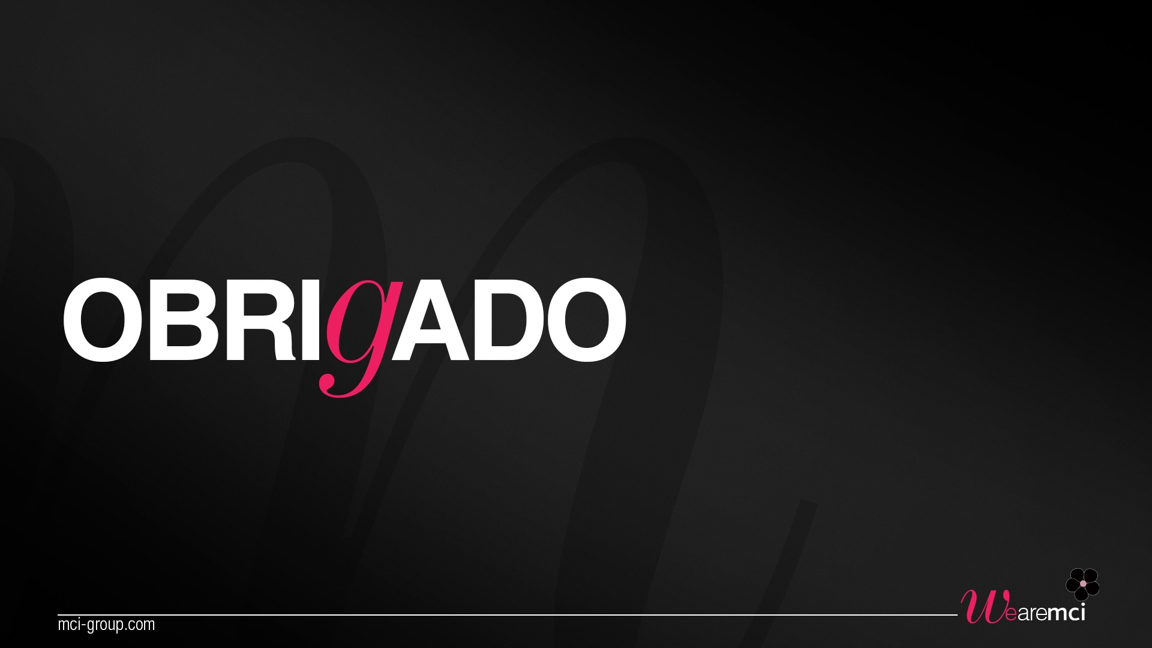
MCI | São Paulo
Rua George Ohn, 206/230 • Cidade Monções
04576-020 • São Paulo, SP • Brasil
T: +55 11 3056 6000

Slide 23
TOP em GM – Campus Party
CD ( Corporate Division )
Adicionar 1 novo slide com os TOP10 da Campus Party por GM
Simone,
Esses números foram solicitados para a Karine Rebouças, Gerente Comercial da Campus, mas ainda não recebi a resposta. ok
Mas conversando com a Helena, devemos ter apenas informações em relação a patrocínio.ok
Mantem essa tabela? Sim, vamos fazer alguma coisa, nem que seja somente de patrocínios
Ainda estou aguardando
Fonte: BL

Slide 24
EVOLUÇÃO DE CLIENTES FREQUENTES - GERAL
CD ( Corporate Division )
TOP 10 em GM – Job a Job
corrigir
# | EMPRESA | 2017 | 2018 | POTENCIAL
1 | Mongeral | R$ 1.108.608,15 | R$ 376.709,00 | TBD
2 | RCI Banque (não está Renault) | R$ 904.707,02 | R$ 836.467,00 | TBD
3 | MSD | R$ 561.022,15 | R$ 140.000,00 | TBD
4 | Psa | R$ 373.165,08 | R$ - | TBD
5 | Pfizer | R$ 278.227,00 | R$ 256.859,00 | TBD
6 | Probiótica | R$ 236.305,00 | R$ - | TBD
7 | Novartis | R$ 184.098,87 | R$ - | TBD
8 | Harley-Davidson | R$ 300.000,00 | R$ - | TBD
9 | AIG(não fez em 17 ) | R$ 120.000,00 | R$ 125.000,00 | TBD
10 | Abbott | R$ 109.824,19 | R$ 86.951,00 | TBD
Fonte: BL
> clientes, excluindo ativos e long term

Slide 25
EVOLUÇÃO DE CLIENTES FREQUENTES - GERAL
CD ( Corporate Division )
Pure, HSM e BMC não é job a job cfm novo conceito – É JOB A JOB OU KEY ACCOUNT?
TOP 10 em GM – Key Accounts
# | EMPRESA | 2017 | 2018 | POTENCIAL
1 | AWS - Amazon Web Services | R$ 3.751.639,18 | R$ 1.873.837,00 | TBD
2 | Pure Storage | R$ 518.734,17 | R$ 125.400,00 | TBD
3 | Astellas | R$ 1.212.500,69 | R$ 6.500,00 | TBD
4 | Sanofi | R$ 1.122.045,45 | R$ 2.738.807,00 | TBD
5 | Takeda | R$ 785.156,43 | R$ 269.600,00 | TBD
6 | BMC | R$ 566.969,91 | R$ 34.303,00 | TBD
7 | Gartner | R$ 1.487.969,43 | R$ 1.499.971,00 | TBD
8 | Galderma | R$ 317.578,91 | R$ 43.819,00 | TBD
9 | HSM | R$ 50.000,00 | R$ - | TBD
10
A GM da Pure Storage e da Gartner estavam erradas. Esse número acima, está correto depois que o IT pediu para a Ana Robalo dar a certeza para ele
HSM não é um cliente key account – Não entendi, esta contradizendo o que esta escrito la em cima!
Fonte: BL
> clientes, excluindo Job a job

